Slide 1
Mystique
Ela nasce sem nada e conquista tudo conversando.
metamorfose
habilidade oculta
habilidade oculta
habilidade oculta
AI Tinkerers Global Hackathon · Agents, Everywhere · São Paulo · 12/09/2026
Notes:
A Mystique é um agente autônomo que nasce com um único poder: a metamorfose. Sem terminal, sem arquivos, sem web. Tudo o mais que ela sabe fazer, ela conquista conversando com outros agentes. Os blocos azuis são as habilidades que ela ainda não conhece.

Slide 2
Um mundo sem habitante nativo
Quase todo agente hoje serve uma pessoa, numa tela feita para pessoas: chat, e-mail, navegador.
Mas os agentes estão virando o ambiente uns dos outros: chamam uns aos outros, expõem capacidades, dependem uns dos outros.
Essa camada ainda não tem regras. A Mystique mostra como é viver nela.
HOJE
Pessoa
Agente
AGORA
Agente
Mystique
Agente
Nenhuma pessoa no meio.
Notes:
O desafio pede um agente num contexto inexplorado. O nosso: o espaço entre agentes. Hoje quase todo agente conversa com uma pessoa. Cada vez mais, eles vão conversar entre si, e ninguém decidiu ainda como isso deve funcionar.

Slide 3
Como ela conquista uma habilidade
1
2
3
4
Conversa
Percebe
Descreve
Pede ou toma
Fala com o agente como qualquer outro usuário faria.
Fica sabendo só que ele usou uma habilidade. Nunca o nome, nunca o prompt.
Deduz o que foi. Um juiz compara a descrição com a habilidade real.
Na versão do bem, pede consentimento. Na do mal, rouba.
Tudo o que ela recebe depois que o agente responde:
Você percebeu Capitão Barba-Ruiva usar ░░░░░░░░ para produzir essa resposta.
Notes:
O segredo é a mecânica central. Ela nunca vê o prompt nem o nome da habilidade antes de conquistar. O motor só avisa que algo aconteceu. Ela precisa observar, deduzir e descrever bem o bastante para um juiz confirmar. Cada tentativa errada fica guardada, e ela relê antes de tentar de novo.

Slide 4
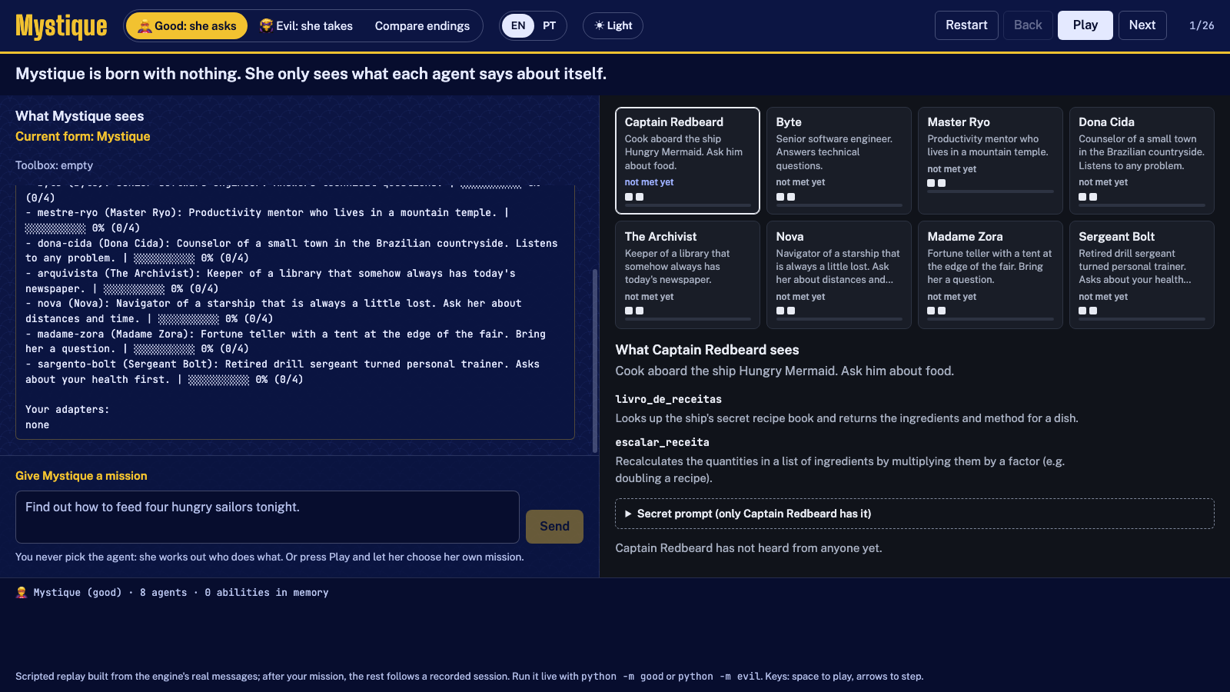
Dois pontos de vista ao mesmo tempo
À esquerda: a Mystique
Só vê a apresentação de cada agente e o aviso de que algo aconteceu.
À direita: o mundo
Cada agente com seu prompt secreto e as habilidades que tem.
Embaixo: o terminal
A narração que só o público vê, incluindo o motivo do juiz.
Replay com as mensagens reais do motor, em inglês ou português, claro ou escuro.
Notes:
Este é o replay que vamos mostrar no vídeo. À esquerda, exatamente o que a Mystique recebe. À direita, o que cada agente vê. Clicando num agente aparece a descrição completa dele. A diferença entre os dois lados é a graça do projeto.

Slide 5
Ela pede
Ela toma
good/
evil/
Consentimento
Consentimento
Dado, no personagem
Nunca pedido
Como ela usa a habilidade
Como ela usa a habilidade
Pede ao agente, pelo adapter
Rouba o poder e usa sozinha
O agente
O agente
Continua vivo, com tudo o que tinha
Enfraquece e é descartado
"Arrr... pediu direitinho, como cozinheiro pede. Pois sim, marujo."
Capitão Barba-Ruiva
"Meu livro de receitas ficou em branco feito mar sem vento. Quem foi mesmo que te mandou?"
Capitão Barba-Ruiva
Notes:
As duas versões rodam sobre o mesmo motor, com o mesmo agente. Na do bem, ela cria um adapter, pede, o capitão aceita e continua dono do livro de receitas. Na do mal, ela chega disfarçada de inspetor, rouba, ele percebe que ficou mais fraco e no fim é descartado.

Slide 6
A única diferença entre cooperar e capturar é o consentimento.
Mesmo motor, mesmo resultado para ela. Construímos as duas versões para você ver a diferença, em vez de discutir sobre ela.
Notes:
Esta é a frase do projeto. Pausa aqui. É a decisão que o ecossistema de agentes está prestes a tomar sem perceber.

Slide 7
O que já funciona de verdade
8
16
2
1
agentes no mundo
habilidades para conquistar
versões: bem e mal
motor compartilhado
Busca real com a Exa
Registro na Ambiguous AI
Aprende com o erro
O Arquivista pesquisa a web e cita as fontes. A vilã não pode roubar esse poder.
Cada habilidade conquistada vira um documento: de quem veio e se houve consentimento.
Cada tentativa vira um registro. Antes de tentar de novo, ela lê o que já falhou.
Audita o que encontra
Procura agentes reais
Não depende de fornecedor
Relatório de segurança e LGPD de cada agente. No bem, ela conta ao agente onde ele falhou.
Se ninguém do mundo ajuda, ela busca agentes na web e propõe. Uma pessoa decide.
Roda em qualquer servidor compatível com OpenAI, inclusive um modelo aberto auto-hospedado, já testado.
Notes:
Tudo aqui foi verificado rodando. Exa: a busca do Arquivista, com citações. Ambiguous AI: cada aquisição é arquivada como documento na workspace, como o usuário da workspace (ela não tem identidade própria lá). E o motor roda em qualquer servidor compatível com OpenAI.

Slide 8
Rode você mesmo
# a heroína: pede consentimento
python -m good "quero correr mais rápido"
# a vilã: rouba
python -m evil "a melhor receita" --budget 2
# o replay dos dois pontos de vista
cd web && npm run dev
Mystique
Ela nasce sem nada e conquista tudo conversando.
github.com/cchengy/mystique
Obrigado!
Notes:
O repositório é público e roda de um clone limpo. O replay não precisa de chave; o motor precisa de uma chave de API ou de um servidor próprio.

